Slide 1

Machine Learning
Horairy Hakim

Slide 2
Qu’est que le clustering ?
Le clustering est une technique de DataScience dans le domaine de l'apprentissage automatique qui regroupe les éléments similaires d'un ensemble de données.

Slide 3
00
Métriques et évaluation de modèle

Slide 4
Introduction à la Validation Croisée
La validation croisée est une technique statistique utilisée pour évaluer la performance d'un modèle de machine learning et sa capacité à généraliser sur des données inédites.
Elle consiste à diviser les données en plusieurs sous-ensembles, puis à entraîner le modèle sur certains sous-ensembles tout en testant sur les autres.
Cette méthode aide à prévenir le surapprentissage et à estimer plus précisément la performance du modèle dans le monde réel.

Slide 5
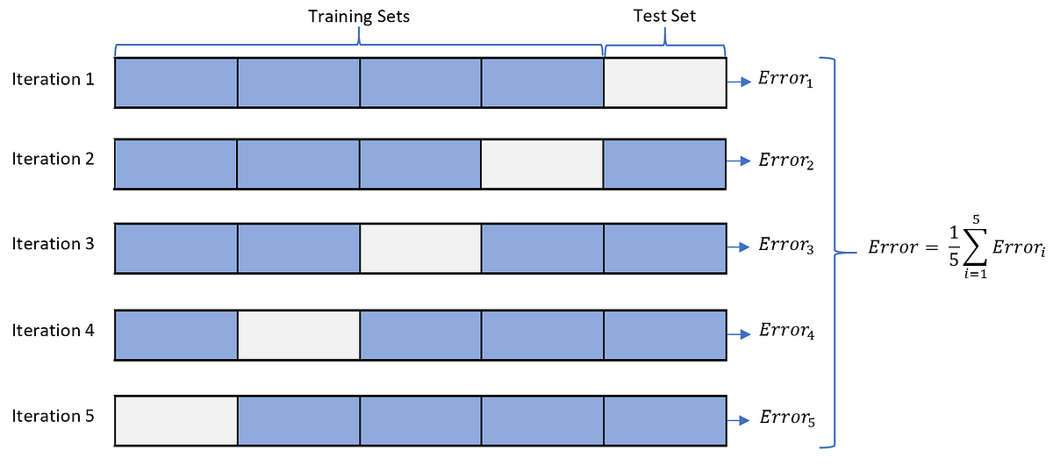
Types de Validation Croisée
Validation croisée k-fold : L'ensemble de données est divisé en k sous-ensembles (ou "folds"). Pour chaque itération, un sous-ensemble différent est utilisé comme ensemble de test, tandis que les autres servent à l'entraînement. Le processus est répété k fois.
Validation croisée Leave-One-Out (LOO) : Un cas particulier de k-fold où k est égal au nombre total d'échantillons dans l'ensemble de données. Chaque échantillon sert une fois comme ensemble de test, tandis que le reste constitue l'ensemble d'entraînement.
Validation croisée stratifiée : Une variante de la k-fold qui est utilisée pour des ensembles de données déséquilibrés. Elle assure que chaque fold a la même proportion de classes que l'ensemble de données original.

Slide 6
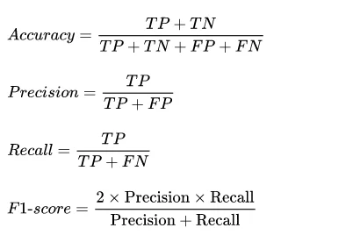
Métriques d’évaluation
Accuracy : Utile quand les classes sont bien équilibrées. Moins informative dans le cas de classes déséquilibrées.
Précision et Recall : Ces métriques sont particulièrement utiles dans les situations où certaines classes sont plus importantes que d'autres ou dans le cas de classes déséquilibrées
F1-score : Utile quand il est important d'équilibrer précision et rappel, particulièrement dans les cas de classes déséquilibrées

Slide 7
01
K-Nearest Neighbors
(KNN)

Slide 8
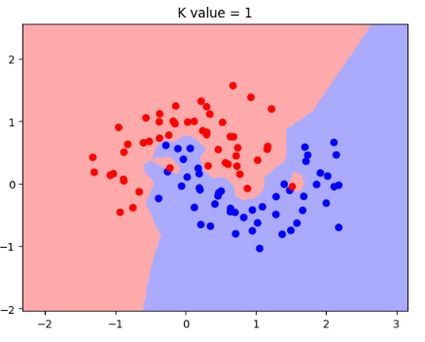
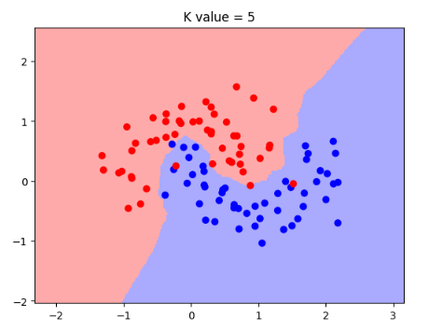
Introduction au KNN
Le K-Nearest Neighbors (KNN) est un algorithme de classification simple et intuitif.
Il est basé sur le principe de proximité : un objet est classé en fonction de la majorité des classes de ses K voisins les plus proches.

Slide 9
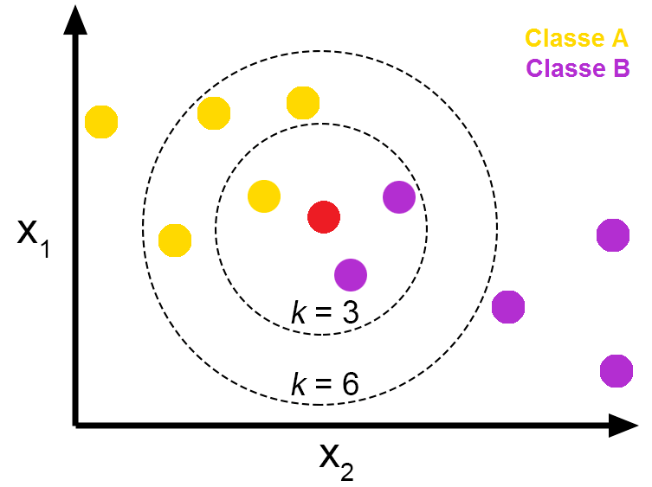
Fonctionnement du KNN
Pour classer un nouvel échantillon, l'algorithme cherche les K points les plus proches dans l'espace des caractéristiques.
La classe majoritaire parmi ces K voisins est attribuée au nouvel échantillon.
La valeur de K peut être déterminée par validation croisée pour éviter à la fois le surapprentissage et le sous-apprentissage.

Slide 10
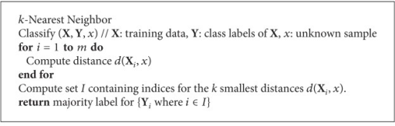
Fonctionnement du KNN
Pseudo code :

Slide 11
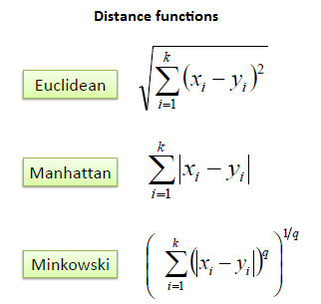
Voisinage
La notion de voisinage est déterminer à l’aide d’une métrique de distance.

Slide 12
Avantages et Inconvénients du KNN
Avantages : Simple à comprendre et à mettre en œuvre, efficace pour des ensembles de données de petite à moyenne taille.
Inconvénients : Coûteux en termes de calcul pour de grands ensembles de données, sensible au déséquilibre des classes et à la normalisation des données

Slide 13
02
Decision Tree

Slide 14
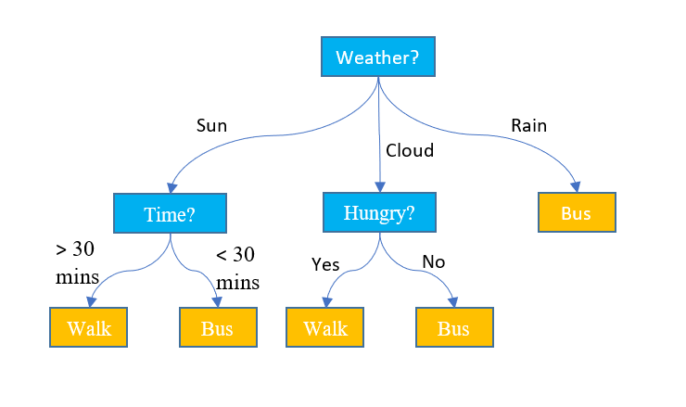
Introduction aux Arbres de Décision
Les arbres de décision sont des modèles de classification et de régression qui suivent une structure de décision en arborescence.
Ils divisent l'ensemble de données en sous-ensembles basés sur des critères de décision.
Ils peuvent être visualisés facilement, offrant une compréhension intuitive des décisions prises par le modèle.

Slide 15
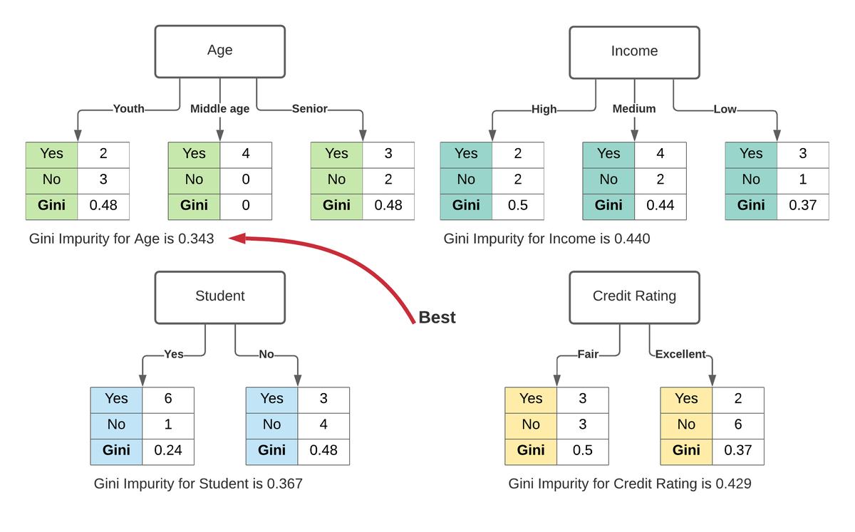
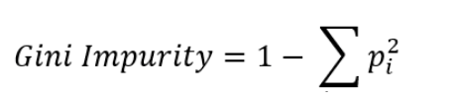
Fonctionnement des Arbres de Décision
1 - Choix de la caractéristique et du point de division : L'algorithme examine chaque caractéristique et détermine le point de division qui maximise la séparation des classes. Ce choix repose sur des critères comme l'indice de Gini ou l'entropie.
Quand l’index de Ginni vaut 0 cela veut dire que le noeud apporte une information certaine
Cet ensemble de données est utilisé pour prédire si une personne ne remboursera pas sa carte de crédit.

Slide 16
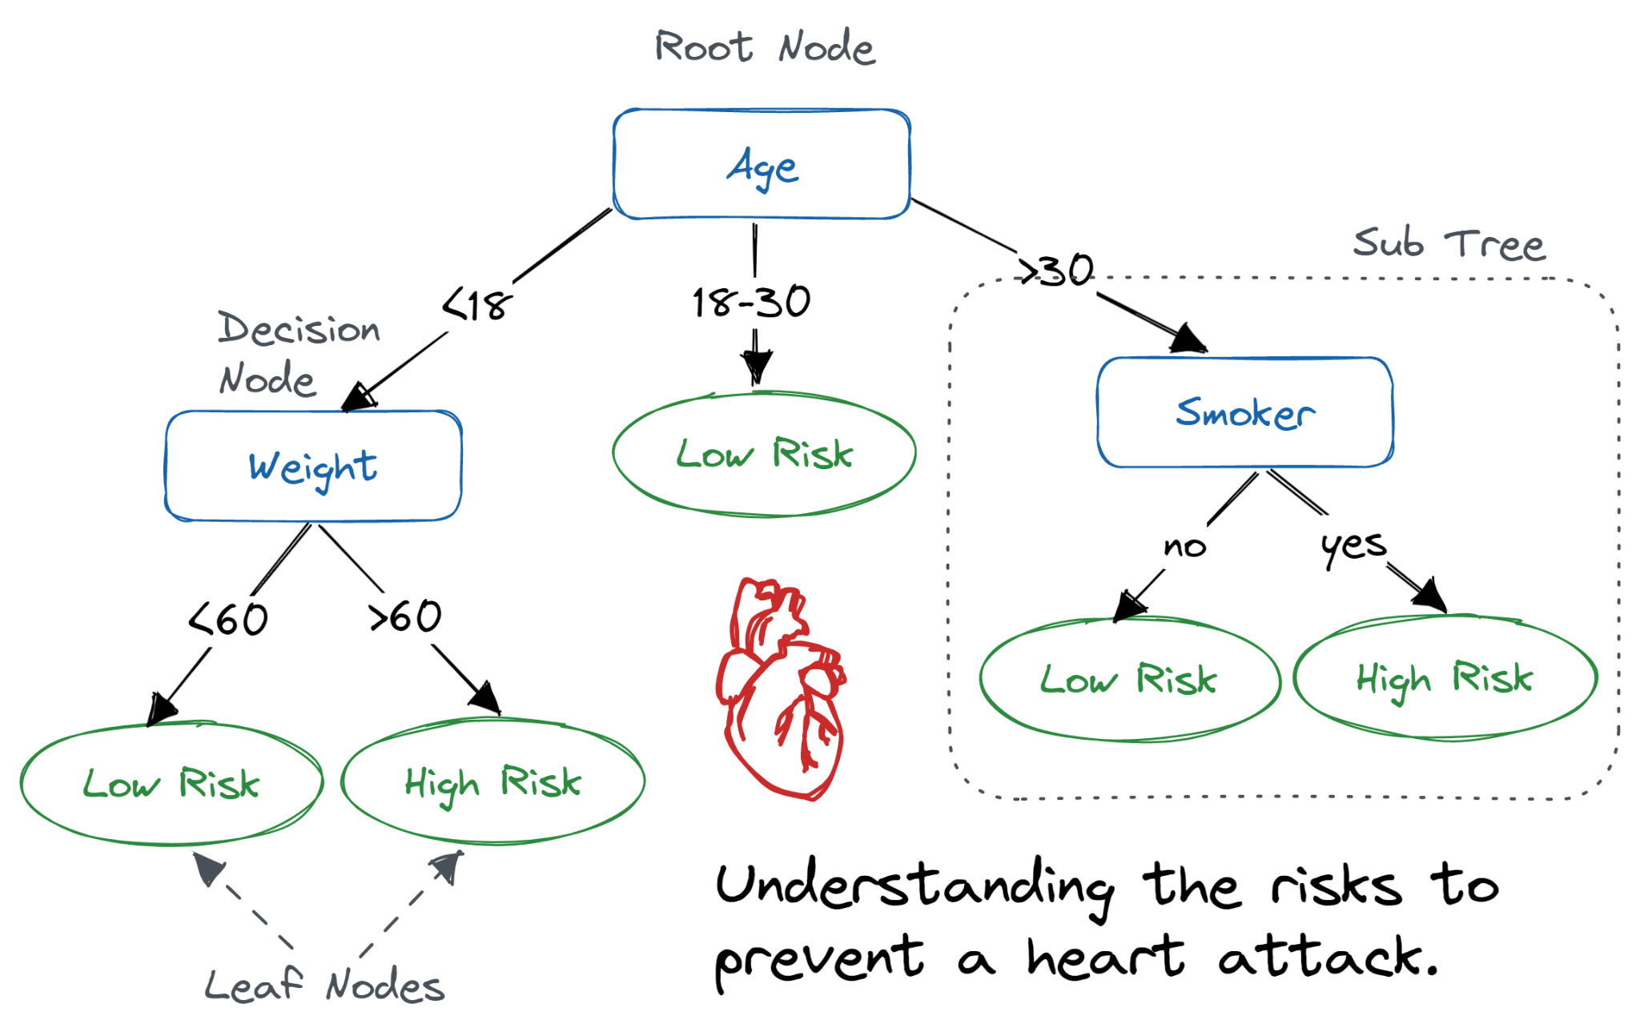
Fonctionnement des Arbres de Décision
Division du nœud : Une fois la meilleure caractéristique et le point de division choisis, le nœud est divisé en deux ou plusieurs sous-nœuds, selon la nature de la caractéristique (continue ou catégorielle).

Slide 17
Fonctionnement des Arbres de Décision
2 - Répétition pour les sous-nœuds : En choisissant la meilleure caractéristique et le point de division pour chaque sous-ensemble de données.
3 - Critères d'arrêt : L'expansion de l'arbre s'arrête lorsque l'un des critères d'arrêt est atteint, par exemple, si tous les points dans un nœud appartiennent à la même classe, si un nœud a atteint une taille minimale ou si l'ajout d'un nouveau nœud n'améliore pas significativement la performance du modèle.
4 - Élagage : Pour éviter le surapprentissage, l'arbre est souvent élagué. L'élagage consiste à supprimer les parties de l'arbre qui apportent peu d'information pour simplifier le modèle et améliorer sa capacité de généralisation.

Slide 18
Avantages et Inconvénients des Arbres de Décision
Avantages :
Interprétabilité : Les arbres de décision sont faciles à comprendre et à interpréter, même pour des personnes sans formation technique.
Flexibilité : Ils peuvent gérer à la fois des données numériques et catégorielles et ne nécessitent pas de normalisation des données.
Identification des caractéristiques importantes : L'importance des caractéristiques peut être évaluée en fonction de leur utilisation pour effectuer des divisions dans l'arbre.
Inconvénients :
Surapprentissage : Sans élagage adéquat, les arbres de décision ont tendance à sur-ajuster les données d'entraînement, capturant le bruit au lieu de signaler des tendances sous-jacentes.
Instabilité : De petites variations dans les données peuvent entraîner la construction d'un arbre complètement différent.
Problèmes avec des données déséquilibrées : Ils peuvent être biaisés envers les classes dominantes, nécessitant des techniques spécifiques pour gérer l'équilibre des classes.

Slide 19
03
Random Forest

Slide 20
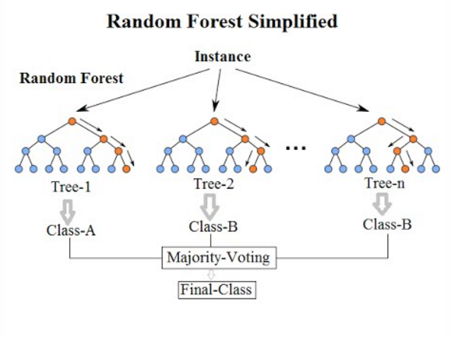
Introduction au Random Forest
Random Forest est un algorithme d'apprentissage ensembliste qui utilise une multitude d'arbres de décision pour effectuer des tâches de classification, de régression, et d'autres tâches encore.
Il combine les prédictions de plusieurs arbres de décision pour améliorer la précision et contrôler le surapprentissage.
Chaque arbre dans la "forêt" est construit à partir d'un échantillon aléatoire des données d'entraînement, avec remplacement (bootstrap sample).
Prédiction : Pour une tâche de classification, la prédiction finale est le mode des classes prédites par tous les arbres. Pour la régression, c'est la moyenne des prédictions.

Slide 21
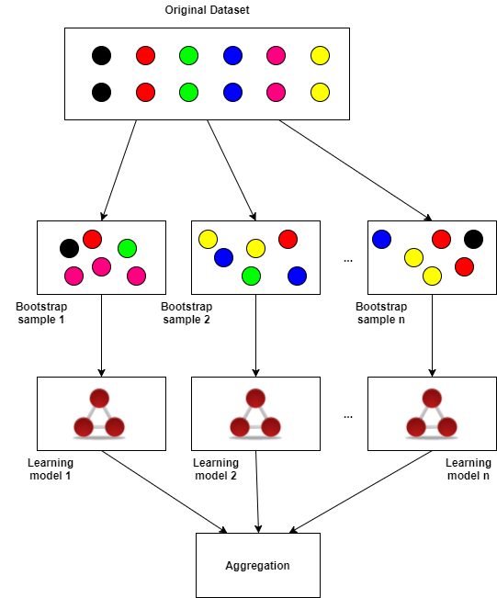
Le Principe de Bootstrapping
Dans Random Forest, chaque arbre est construit à partir d'un échantillon bootstrap de l'ensemble de données d'entraînement. Cela signifie que certains échantillons peuvent apparaître plusieurs fois dans un même échantillon bootstrap, tandis que d'autres peuvent être absents.
Ce processus introduit de la diversité parmi les arbres de la forêt, un élément clé de la réduction du surapprentissage.

Slide 22
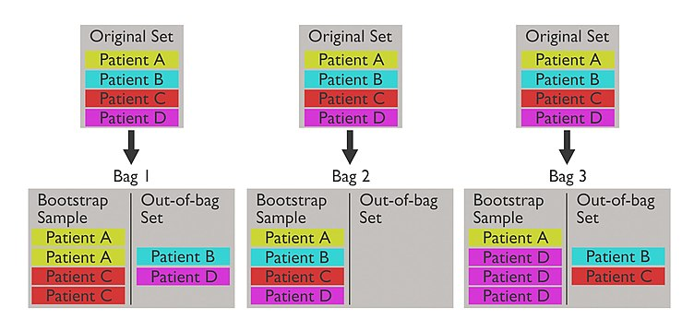
Données Out-Of-Bag (OOB)
Les échantillons non sélectionnés pour un arbre donné lors du processus de bootstrapping sont appelés données out-of-bag (OOB).
Ces données OOB servent de test "gratuit" pour cet arbre, puisqu'elles n'ont pas été utilisées lors de son entraînement.
En agrégeant les erreurs OOB pour chaque échantillon à travers tous les arbres où cet échantillon est OOB, on obtient une estimation de l'erreur de généralisation de la forêt entière.

Slide 23
Mesure de Performance avec les Données OOB
L'erreur OOB est une mesure de performance robuste pour les modèles Random Forest, car elle est basée sur des prédictions pour chaque échantillon faites uniquement par les arbres qui ne l'ont pas vu durant leur entraînement.
Cette méthode d'évaluation est très efficace car elle ne nécessite pas de set de validation séparé, utilisant efficacement toutes les données disponibles à la fois pour l'entraînement et la validation.
L'erreur OOB est souvent comparable à l'erreur obtenue via la validation croisée, mais est obtenue avec beaucoup moins d'efforts computationnels.

Slide 24
Avantages et Inconvénients des Random Forest
Avantages :
Robustesse : Performe bien avec des ensembles de données larges et complexes, et est moins sensible au surapprentissage.
Polyvalence : Peut être utilisé pour des tâches de classification et de régression, et gère bien les données manquantes.
Importance des caractéristiques : Fournit des estimations de l'importance de chaque caractéristique pour la prédiction, aidant à l'interprétation du modèle.
Inconvénients :
Complexité et coût computationnel : Peut être lent et coûteux en ressources, surtout avec un très grand nombre d'arbres ou de données.
Moins interprétable : La complexité de l'ensemble de nombreux arbres rend le modèle moins interprétable qu'un simple arbre de décision.
Performance en temps réel : Peut ne pas être idéal pour des applications nécessitant des prédictions en temps réel en raison de sa complexité de calcul.

Slide 25
04
Support Vector Machines
(SVM)

Slide 26
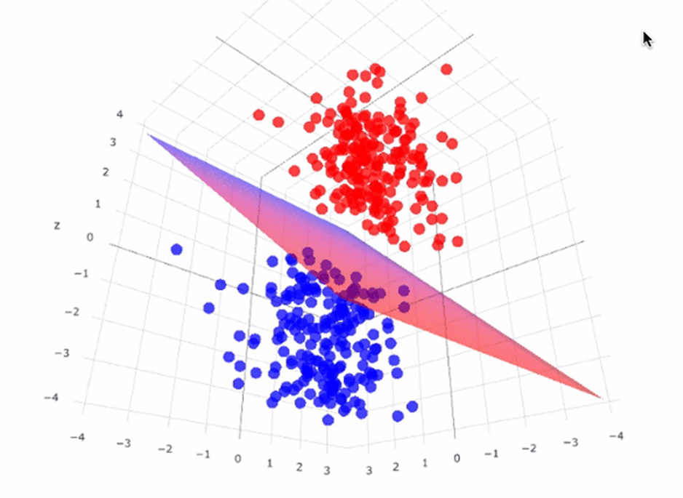
Introduction au SVM
Les machines à vecteurs de support (SVM) sont des modèles d'apprentissage supervisé très puissants, utilisés pour la classification et la régression.
Leur objectif est de trouver l'hyperplan qui sépare de manière optimale les différentes classes dans l'espace des caractéristiques.
SVM est particulièrement efficace dans les espaces de grande dimension.

Slide 27
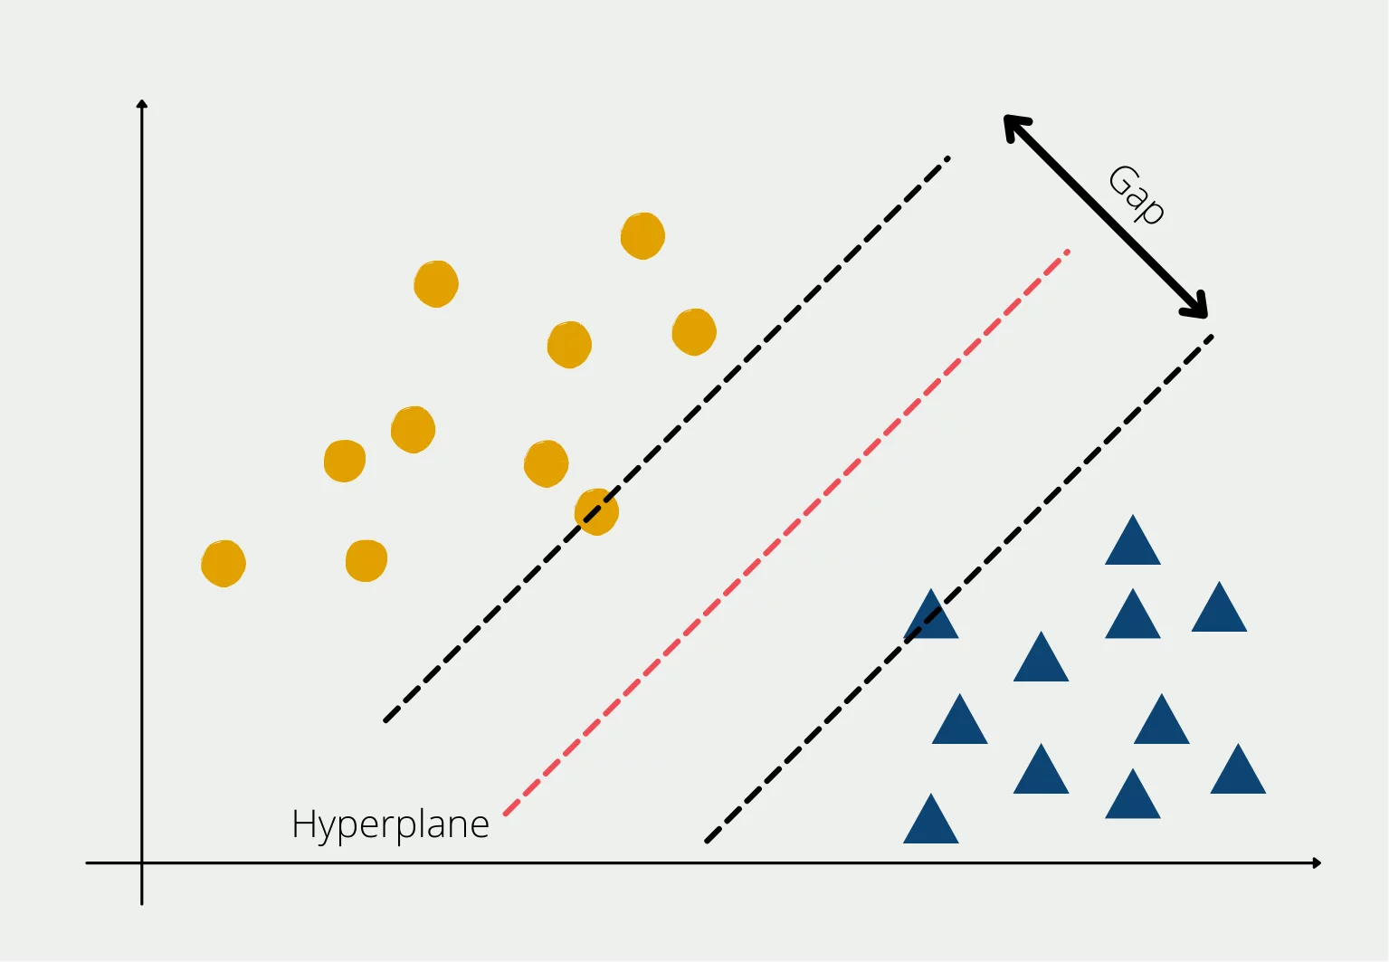
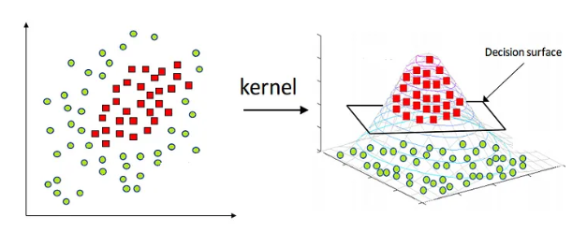
Fonctionnement du SVM
L'hyperplan de séparation est choisi de manière à maximiser la marge entre les points de données les plus proches de chaque classe, appelés vecteurs de support.
SVM utilise des techniques comme le noyau (kernel trick) pour transformer les espaces non linéairement séparables en espaces où la séparation linéaire est possible.
La sélection du bon noyau (linéaire, polynomial, RBF, etc.) et des paramètres appropriés est cruciale pour la performance du modèle.

Slide 28
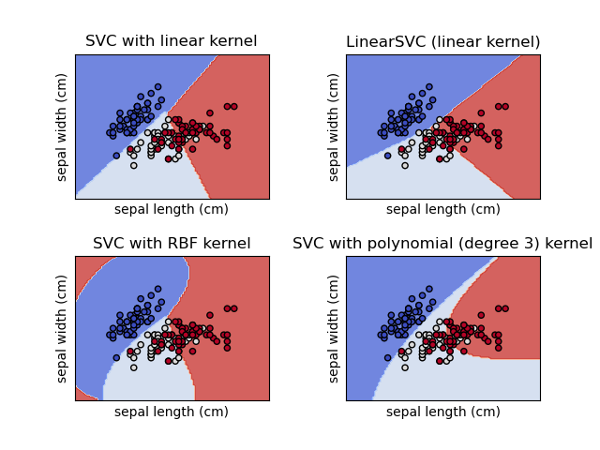
Comment choisir le bon noyau ?
Expérimentation et validation croisée :
Il n'y a pas de règle stricte pour choisir le noyau parfait sans expérimentation. L'utilisation de la validation croisée pour évaluer la performance de différents noyaux et paramètres sur tes données est essentielle. Choisis le noyau et les paramètres qui offrent la meilleure performance de validation.

Slide 29
Avantages et Inconvénients du SVM
Avantages : Efficace dans des espaces de haute dimension, efficace lorsque le nombre de dimensions est plus grand que le nombre d'échantillons, polyvalent grâce à différents noyaux.
Inconvénients : Peut être coûteux en termes de calcul, surtout avec de grands ensembles de données, nécessite une sélection minutieuse des paramètres et un prétraitement des données.

Slide 30
05
K-Means

Slide 31
Introduction au K-means
K-means est une méthode de clustering non supervisée, utilisée pour regrouper les données en K clusters distincts.
Il est particulièrement utile pour identifier des groupes naturels parmi les données sans étiquettes.
L'algorithme cherche à minimiser la variance au sein de chaque cluster.

Slide 32
Fonctionnement du K-means
L'algorithme commence par initialiser aléatoirement K points comme centres de clusters (centroïdes).
Chaque point de données est ensuite attribué au cluster dont le centroïde est le plus proche.
Les centroïdes sont recalculés en tant que moyenne de tous les points attribués à leur cluster.
Ce processus est répété jusqu'à ce que la position des centroïdes ne change plus significativement, indiquant la convergence de l'algorithme.

Slide 33
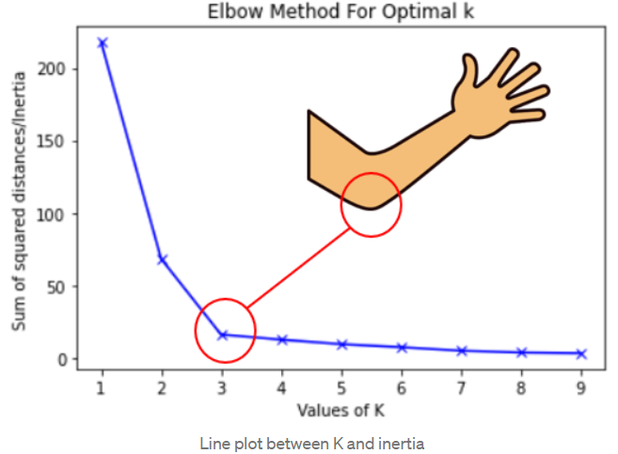
Choix de K : méthode du coude
La méthode du coude (Elbow method): Une technique visuelle utilisée pour déterminer le nombre optimal de clusters.
Elle implique de tracer la somme des distances au carré des points à leur centroïde le plus proche, en fonction de plusieurs valeurs de K.
On calcule le SSE pour différentes valeurs de K.

Slide 34
Evaluation du modèle
La mesure de silhouette
La mesure de silhouette évalue la qualité du clustering. Elle donne une idée de combien chaque point de données est bien placé dans son cluster.
La valeur de silhouette pour chaque point est un nombre compris entre -1 et 1.
Pour un échantillon :
Calculer a, la distance moyenne entre l'échantillon et tous les autres points dans le même cluster.
Calculer b, la distance moyenne entre l'échantillon et tous les points du cluster le plus proche (autre que le cluster de l'échantillon).
La silhouette s pour cet échantillon est calculée comme suit : s = (b-a)/max(a,b)

Slide 35
Avantages et Inconvénients du K-means
Avantages : Simple à comprendre et à mettre en œuvre, efficace en termes de calcul.
Inconvénients :
Sensible au choix des valeurs initiales, peut converger vers des optima locaux, et suppose que les clusters sont sphériques et de taille relativement égale.
Sensibilité aux données aberrantes : Les points aberrants peuvent fortement influencer la position des centroïdes, biaisant ainsi les résultats du clustering.

Slide 36
06
Régression logistique

Slide 37
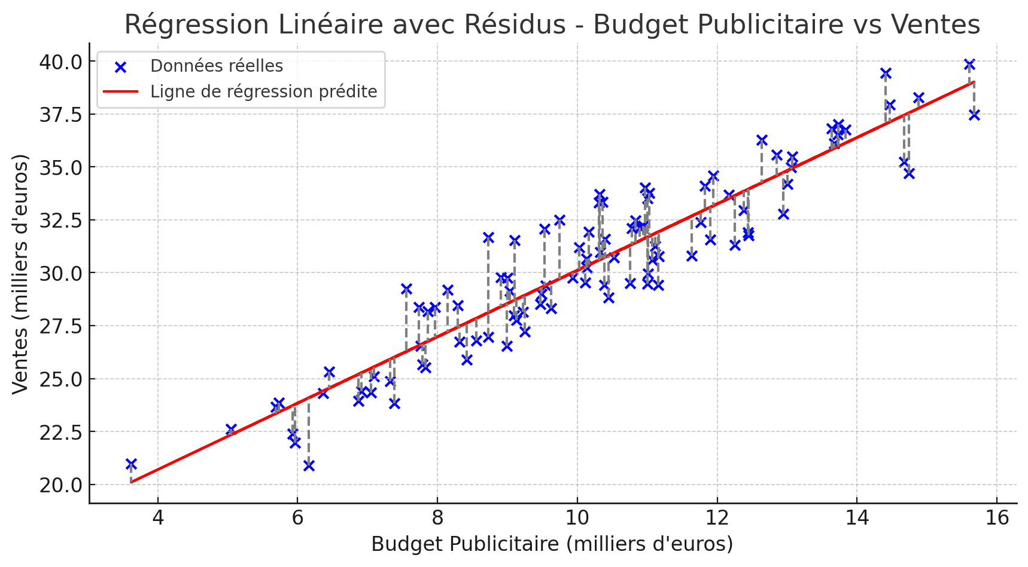
Rappel régression linéaire
Définition : La régression linéaire est une méthode statistique qui permet de modéliser la relation entre une variable dépendante Y et une ou plusieurs variables indépendantes X_i .
Objectif : Estimer les paramètres du modèle (les coefficients) pour prédire la variable dépendante à partir des variables indépendantes.
Formule du modèle :
où les sont les coefficients des variables et est le terme d'erreur.

Slide 38

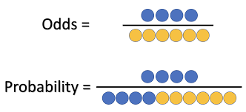
Comprendre les cotes (Odds)
Cote (Odds) :Une mesure du rapport entre la probabilité qu'un événement se produise et la probabilité qu'il ne se produise pas.
Formule :
où p est la probabilité de l'événement d'intérêt.
Importance des Cotes
Utilisation : Les cotes sont souvent utilisées dans les domaines des paris sportifs et de la statistique, où elles aident à comprendre la probabilité relative d'un événement par rapport à son contraire.
Exemple : Si p = 0.75 , alors Odds = 3 . Cela signifie que l'événement est trois fois plus susceptible de se produire que de ne pas se produire.

Slide 39

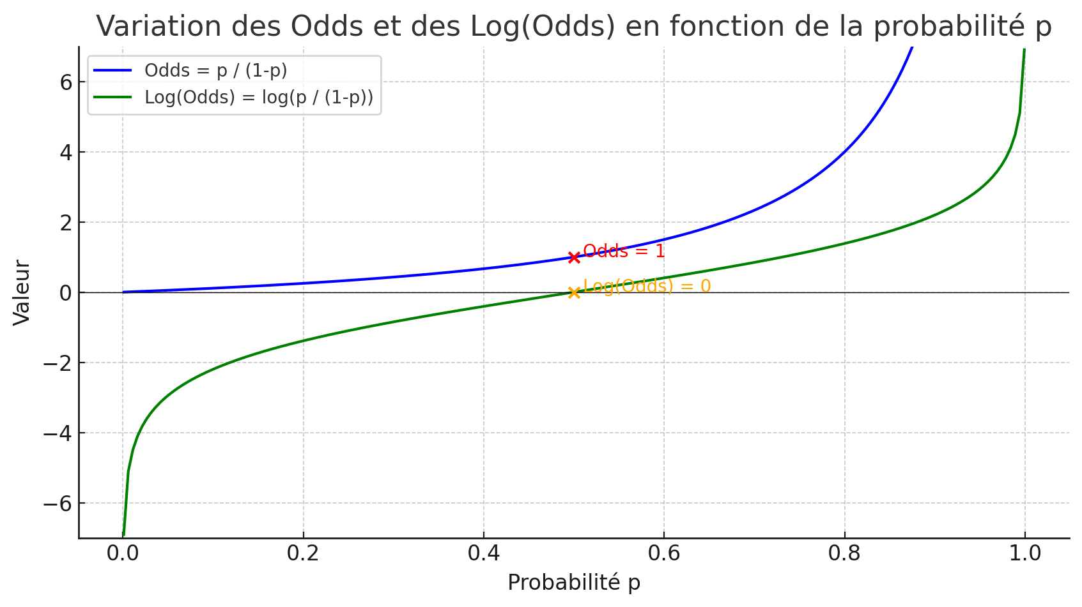
Comprendre le logarithme des cotes (Log(Odds))
Formule :
Importance : La transformation en log(odds) est cruciale pour la modélisation statistique, car elle permet de transformer une échelle de probabilités qui varie entre 0 et 1 en une échelle continue sur tout l'axe des réels, ce qui est pratique pour l'analyse linéaire.

Slide 40
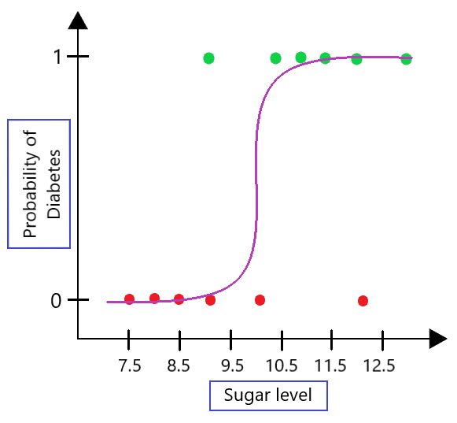
Régression logistique
Régression Logistique : Un modèle statistique qui utilise la fonction logistique (ou sigmoid) pour prédire la probabilité qu'une observation appartienne à l'une des deux classes possibles.
Application : Idéal pour les problèmes de classification binaire, comme déterminer si un email est un spam ou non, ou si un patient est malade ou en bonne santé.

Slide 41
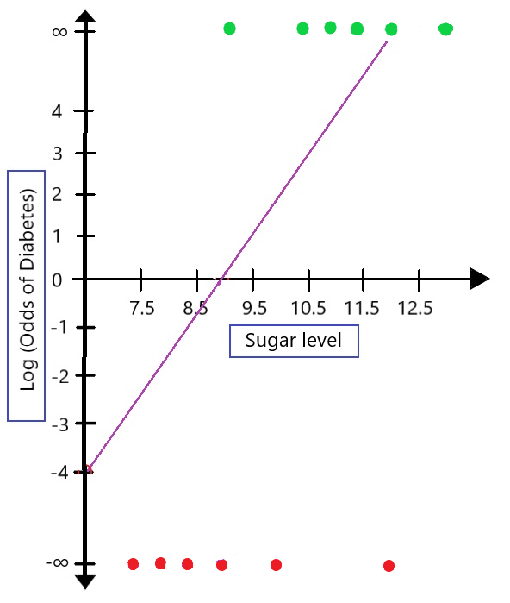
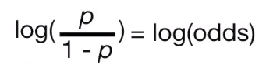
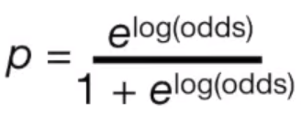
Equivalence graphique de probabilité et graphique de cote
Il s’agit de la fonction d’activation sigmoid

Slide 42

Binary Crossentropy
Cross-Entropy : Une fonction de coût utilisée pour mesurer la performance d'un modèle de classification. Elle quantifie la différence entre deux distributions de probabilité : celle prédite par le modèle et la distribution réelle observée des labels.
La vérité terrain
La prédiction du modèle

Slide 43
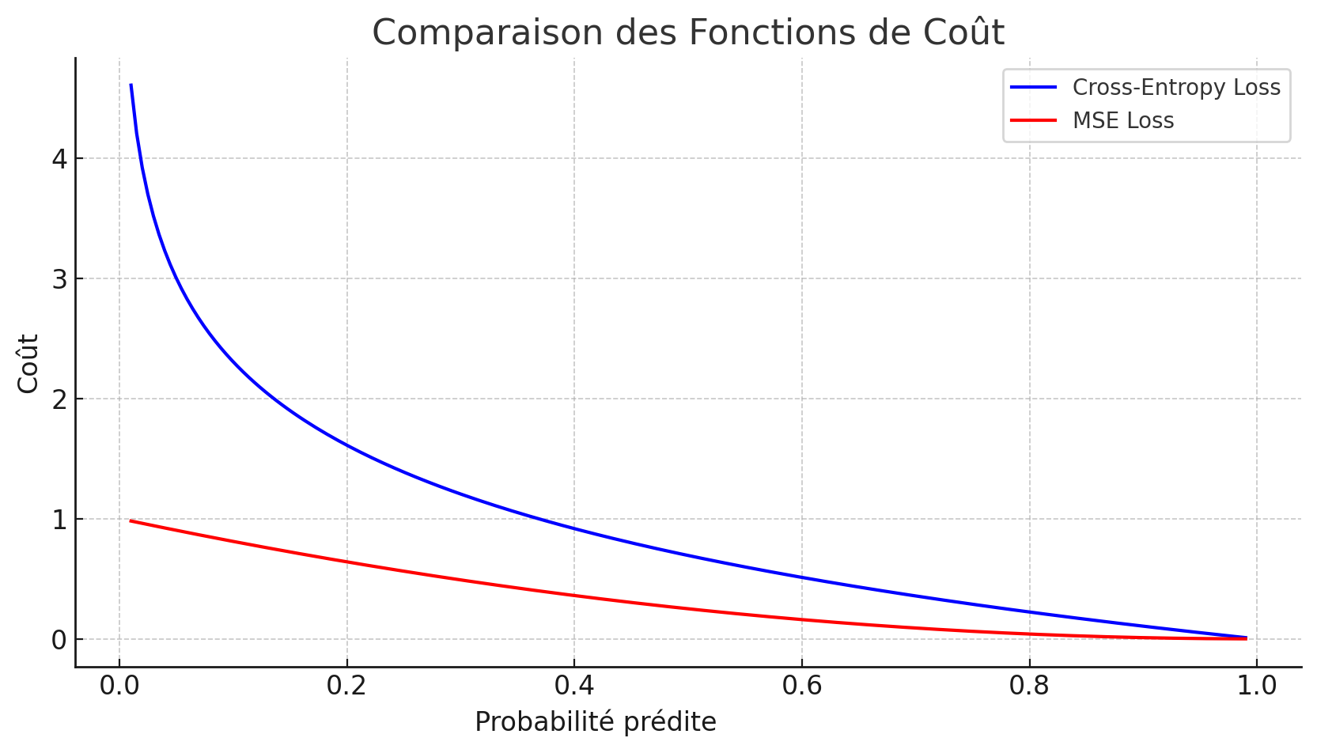
Comparaison de la BCE et de la MSE
La Cross-Entropy (en bleu) montre que la pénalité augmente rapidement lorsque la probabilité prédite s'écarte de la véritable classe (ici 1), surtout quand la prédiction est erronée avec une grande certitude (probabilités prédites proches de 0).
La MSE (en rouge) présente également une augmentation de la pénalité, mais moins abruptement. Cela peut conduire à un problème de gradients faibles, surtout lorsque les prédictions sont proches de 1 ou 0, ce qui est moins efficace pour les problèmes de classification où une prédiction correcte ou incorrecte a un impact significatif.

Slide 44
Pourquoi la BCE est préférée à la MSE pour des problèmes de classification
Problèmes de la MSE pour la classification :
Probabilités extrêmes : La MSE pénalise insuffisamment les prédictions fausses mais avec une grande confiance, car elle ne tient pas compte de la nature probabiliste des prédictions.
Dérivées : La MSE peut conduire à des changements de gradients très faibles (surtout avec la fonction sigmoid), ralentissant l'apprentissage lorsque les prédictions sont loin de 0.5 (appelé problème de "vanishing gradients").
Pourquoi la Cross-Entropy est-elle préférée?
Sensibilité aux probabilités : La cross-entropy augmente exponentiellement la pénalité quand la prédiction est sûre mais incorrecte, ce qui force le modèle à ajuster vigoureusement ses paramètres même en cas d'erreurs peu fréquentes.
Gradient favorable : Les gradients de la cross-entropy sont généralement plus importants, conduisant à un apprentissage plus rapide et efficace, surtout avec des sorties de type sigmoid.

Slide 45
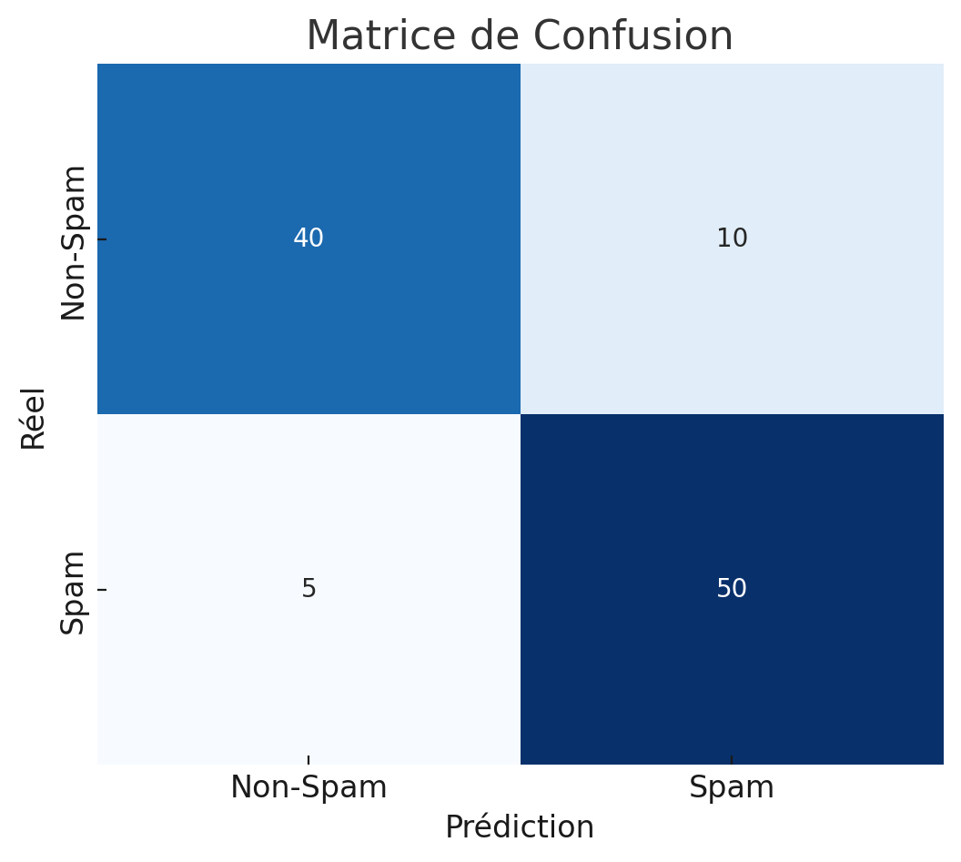
Matrice de confusion
Matrice de Confusion : Un tableau utilisé pour évaluer la performance d'un modèle de classification. Il montre visuellement la comparaison entre les labels prédits par le modèle et les labels réels.
Composantes :
Vrais Positifs (VP) : Cas où le modèle prédit correctement la classe positive.
Faux Positifs (FP) : Cas où le modèle prédit incorrectement la classe positive.
Vrais Négatifs (VN) : Cas où le modèle prédit correctement la classe négative.
Faux Négatifs (FN) : Cas où le modèle prédit incorrectement la classe négative.
VP : 50 (le modèle a correctement identifié 50 spams)
FP : 10 (le modèle a incorrectement marqué 10 emails normaux comme spams)
VN : 40 (le modèle a correctement identifié 40 emails normaux)
FN : 5 (le modèle a manqué 5 spams)

Slide 46
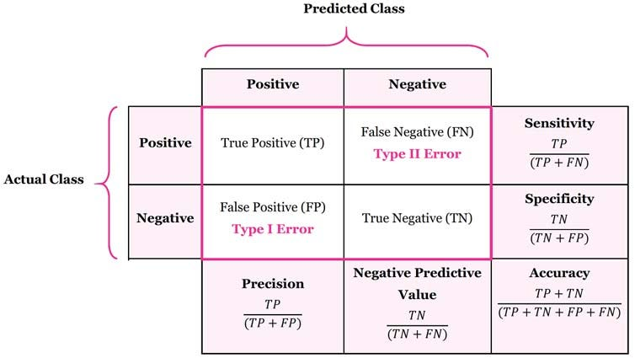
Spécificité et sensibilité
Sensibilité (ou Taux de Vrai Positif) :
Définition :La proportion de positifs réels qui sont correctement identifiés par le modèle.
Importance :Indique l'efficacité du modèle à détecter les cas positifs. Très important dans des domaines où manquer un cas positif peut avoir des conséquences graves (ex : diagnostic médical).
Spécificité (ou Taux de Vrai Négatif) :
Définition : La proportion de négatifs réels qui sont correctement identifiés par le modèle.
Importance : Mesure l'habileté du modèle à identifier correctement les non-cas. Crucial dans les situations où les fausses alarmes sont coûteuses (ex : sécurité).

Slide 47
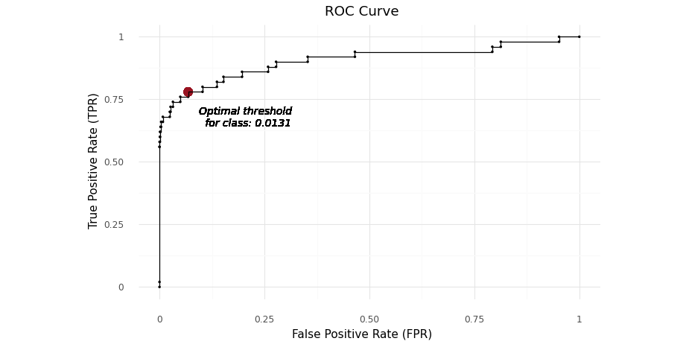
ROC et AUC
ROC (Receiver Operating Characteristic) : Un graphique qui illustre la capacité diagnostique d'un classificateur binaire à mesure que son seuil de discrimination varie.
Axe des abscisses : Taux de Faux Positifs (1 - Spécificité).
Axe des ordonnées : Taux de Vrai Positifs (Sensibilité).
Usage : Permet de visualiser la performance du modèle à différents seuils, facilitant le choix d'un seuil qui équilibre entre capturer les vrais positifs et éviter les faux positifs.
AUC - Area Under the Curve : L'AUC est une mesure quantitative de l'ensemble de la courbe ROC. Plus l'AUC est élevée, meilleure est la performance globale du modèle à discriminer entre les classes positives et négatives. Une AUC de 1.0 représente un modèle parfait, tandis qu'une AUC de 0.5 indique une performance équivalente à une décision aléatoire.

Slide 48
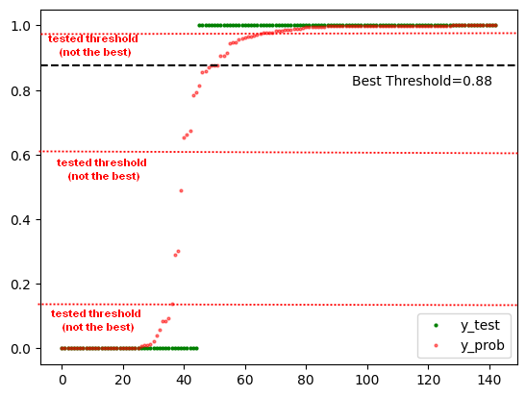
ROC et AUC
Variation du Seuil : La courbe ROC est générée en calculant TPR et FPR pour différents seuils de décision. Un seuil de décision est la probabilité ou une valeur limite à partir de laquelle les prédictions sont classées comme positives. En modifiant ce seuil, on peut obtenir différents résultats de TPR et FPR.
Analyse de la Courbe : La courbe elle-même est un graphique du TPR contre le FPR pour chaque seuil possible. Elle commence à (0,0), où le seuil est à son maximum (aucun positif n'est prédit), et se déplace vers (1,1) à mesure que le seuil diminue (tous les cas sont prédits comme positifs).

Slide 49
06
Test statistique

Slide 50
Hypothèse nulle / hypothèse alternative
Définition des Hypothèses:
Hypothèse Nulle (H0): Proposition qui stipule qu'il n'y a pas de différence significative ou de relation entre les groupes ou variables. Par exemple, "Il n'y a pas de différence dans les moyennes des performances entre les groupes A et B."
Hypothèse Alternative (H1 ou Ha): Proposition qui contredit l'hypothèse nulle. Elle est considérée si l'hypothèse nulle est rejetée. Exemple: "Il existe une différence significative entre les moyennes des performances des groupes A et B."
Rôle dans le Test Statistique:
Le test statistique est conçu pour évaluer la probabilité que l'hypothèse nulle soit vraie.
Si les données fournissent suffisamment de preuves contre H0, nous la rejetons en faveur de Ha.

Slide 51
P value
Définition de la Valeur P:
Mesure la probabilité, sous l'hypothèse nulle, d'observer un résultat aussi extrême ou plus extrême que le résultat observé.
Une valeur P basse (< 0.05 souvent) suggère que les observations sont incompatibles avec l'hypothèse nulle.
Interprétation:
P < 0.05: Rejet de l'hypothèse nulle, suggérant que les résultats sont statistiquement significatifs.
P ≥ 0.05: Pas suffisamment de preuves pour rejeter l'hypothèse nulle.
Mises en garde et Utilisation Correcte:
La valeur P ne mesure pas la taille de l'effet ni la pertinence pratique des résultats.
Ne pas "p-hacker" : éviter de manipuler les données pour obtenir une valeur P faible.

Slide 52
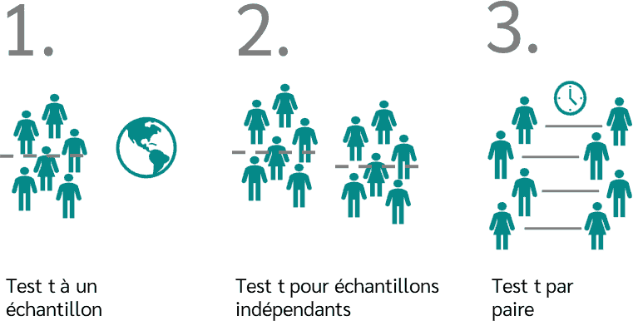
T-test
Le t-test est utilisé pour comparer les moyennes de deux groupes, pour évaluer si elles sont significativement différentes l'une de l'autre. Il existe principalement trois types de t-tests :
T-test pour une seule moyenne : Compare la moyenne d'un seul groupe à une moyenne connue (souvent théorique).
T-test indépendant : Compare les moyennes de deux groupes différents. Par exemple, comparer les performances de deux groupes d'étudiants ayant reçu différentes méthodes d'enseignement.
T-test apparié : Compare les moyennes de deux mesures prises sur le même groupe à des moments différents (par exemple, avant et après un traitement).

Slide 53
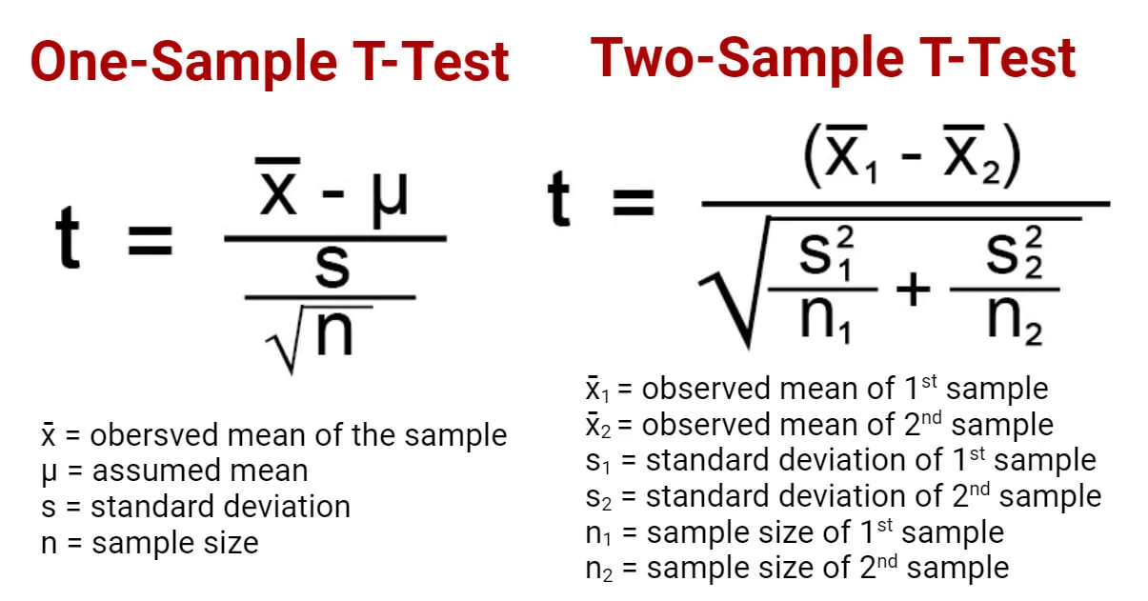
T-test
Le t-test calcule une statistique de test, la t-statistique, qui est utilisée pour déterminer si les différences entre les moyennes des deux groupes sont dues au hasard. Cette statistique suit une distribution t sous l'hypothèse nulle que les deux moyennes sont identiques.
La valeur p associée nous aide à déterminer si l'on peut rejeter l'hypothèse nulle (c'est-à-dire, accepter que les moyennes sont différentes) à un seuil de signification donné (souvent 0.05).

Slide 54
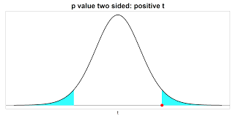
T-test
Comment obtenir la P-value à partir de la statistique T ?
La statistique T dans un t-test suit une distribution t de Student.
La valeur P est calculée en regardant la probabilité que la valeur observée de la statistique T ou une valeur plus extrême se produise, si l'hypothèse nulle est vraie (c'est-à-dire, si les moyennes des deux groupes sont équivalentes).
Il faut connaître :
Connaître la valeur de la statistique t.
Connaître le nombre de degrés de liberté associé au test généralement n1 + n2 - 2 où n1 et n2 sont les tailles d’échantillons.
https://maths.cnam.fr/IMG/pdf/Table_de_STUDENT_2_.pdf

Slide 55
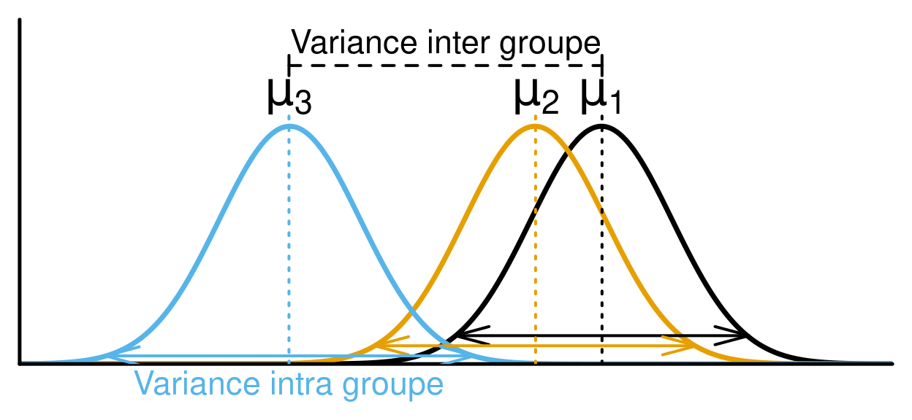
Anova
Le test ANOVA examine les variations au sein des groupes et entre les groupes pour déterminer s'il existe des différences significatives. Il calcule la F-statistique :
Variation entre les groupes : Combien les moyennes des différents groupes varient par rapport à la moyenne générale.
Variation au sein des groupes : La variabilité des observations à l'intérieur d'un même groupe.

Slide 56
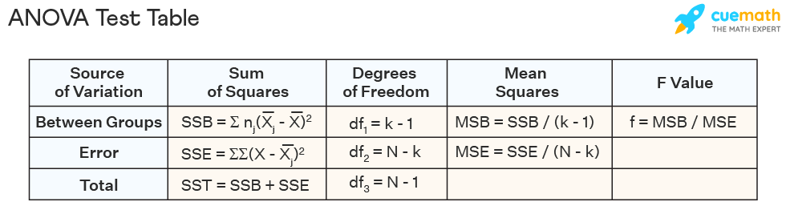
Anova
La F-statistique est le rapport entre la variance entre les groupes et la variance au sein des groupes.
Une grande valeur F indique que la variabilité entre les moyennes des groupes est plus grande que la variabilité à l'intérieur des groupes, ce qui suggère que les moyennes des groupes sont significativement différentes. La valeur p associée nous dit si ces différences sont statistiquement significatives.

Slide 57
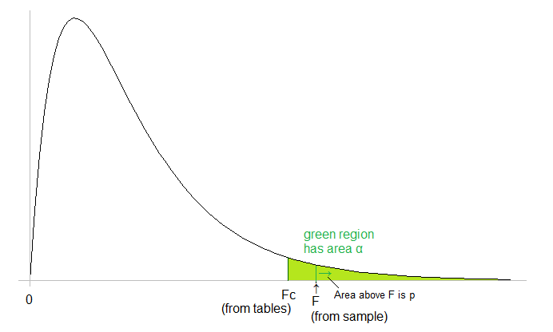
Anova
Comment obtenir la valeur P à partir de la statistique F ?
Pour l'ANOVA, la statistique F suit une distribution F, qui est dépendante de deux paramètres de degrés de liberté : le degré de liberté entre les groupes (k - 1, où k est le nombre de groupes) et le degré de liberté à l'intérieur des groupes (N - k, où N est le nombre total d'observations).
Connaître la valeur de la statistique F.
Connaître les deux degrés de liberté, DF1 pour les groupes et DF2 pour les erreurs.

Slide 58
Merci !
G
horairyhakim@gmail.com
https://www.linkedin.com/in/hakim-horairy

